Slide 1
Вчення про біосферу
Підготувала учениця 11-А класу Янчук Ірина

Slide 2
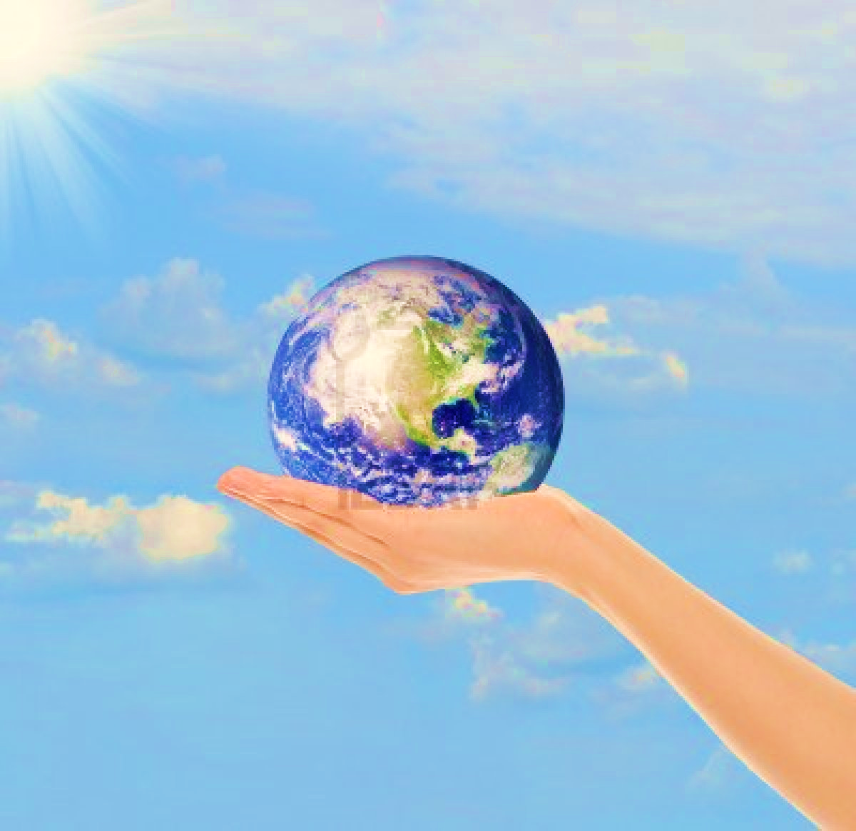
Біосфера — сфера життя, оболонка Землі, населена живими організмами. Біосфера містить у собі нижню частину атмосфери, усю гідросферу і верхню частину земної кори.

Slide 3
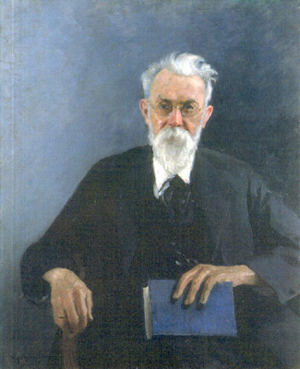
Перші уявлення про біосферу як «область життя» та зовнішню оболонку Землі належать Ж.-Б. Ламарку. Термін «біосфера» вперше застосував австрійський геолог Е.Зюсс (1875), називаючи ним окрему оболонку Землі, наповнену життям. Детально вчення про біосферу розробив В. І. Вернадський. У його наукових працях термін «біосфера» вперше з'явився у 1911 році.

Slide 4
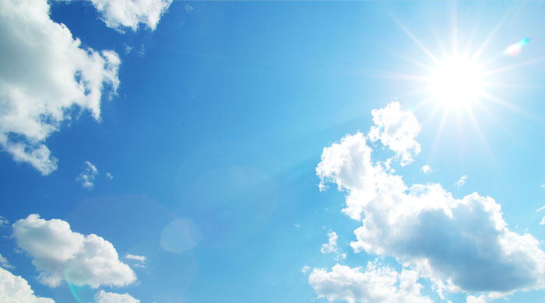
Наукові уявлення про біосферу як "живу оболонку" Землі, вчений виклав у своїх лекціях, прочитаних у Карловому університеті в Празі та Сорбоні в Парижі протягом 1923—1924 рр. Згодом ці положення були узагальнені та зведені в книзі "Біосфера" (1926):
«Життя — вища форма розвитку матерії на Землі. Живі організми перетворюють космічну сонячну енергію у земну і створюють нескінченну різноманітність нашого світу. Ці живі організми своїм диханням, своїм живленням, своїм метаболізмом, своєю смертю і розмноженням, постійним використанням своєї речовини, а головне — триваючою сотні мільйони років безперервною зміною поколінь, своїм народженням і розмноженням продовжують одне з найґрандіозніших планетарних явищ, що не існує ніде, крім біосфери»
В.І. Вернадський

Slide 5
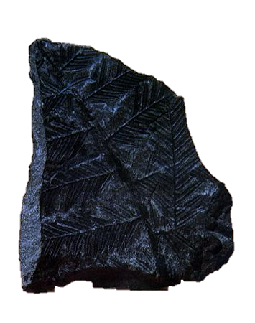
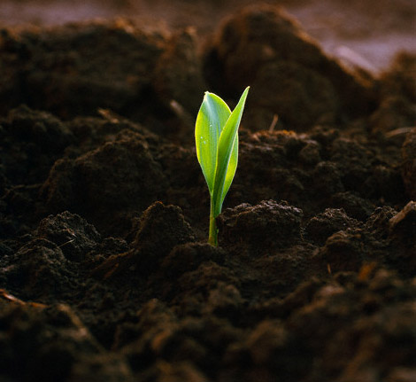
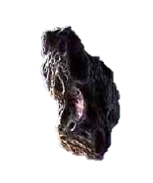
Вернадський виділяє шість головних типів речовини біосфери:
1. Жива речовина, що представлена організмами різних видів.
2. Біогенна речовина, що є продуктом життєдіяльності організмів (наприклад, кам'яне вугілля, торф).
3. Нежива речовина (косна), в утворенні якої живі організми не брали участі.
4. Біокосна речовина, що сформована за рахунок взаємодії живої та косної речовин. Основним видом біокосної речовини є ґрунт.
5. Радіоактивна речовина.
6. Космічна речовина (наприклад, метеорит).

Slide 6
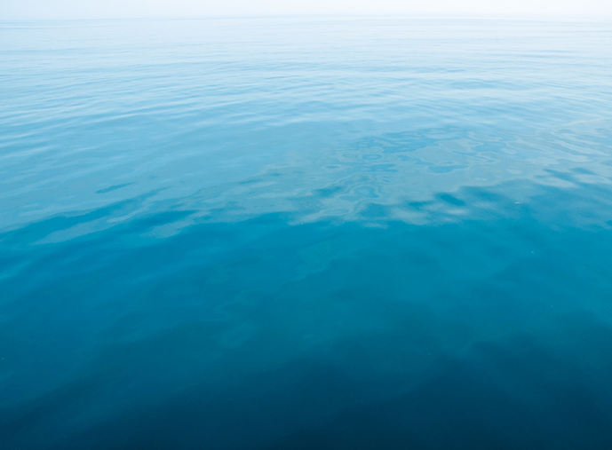
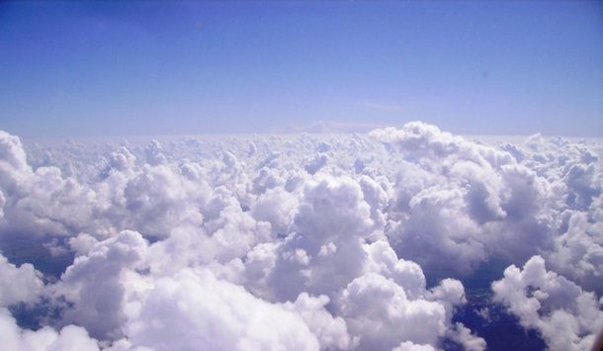
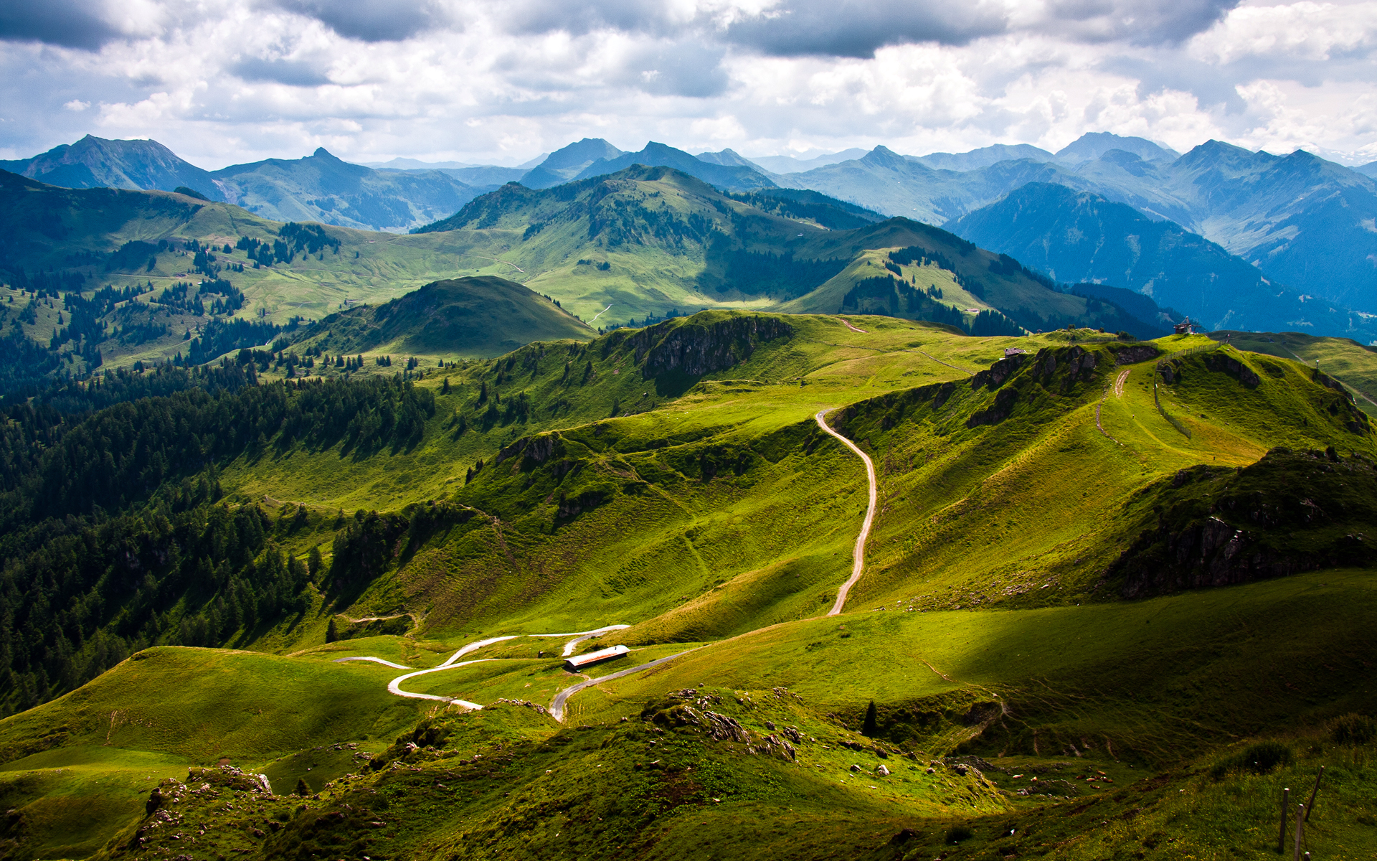
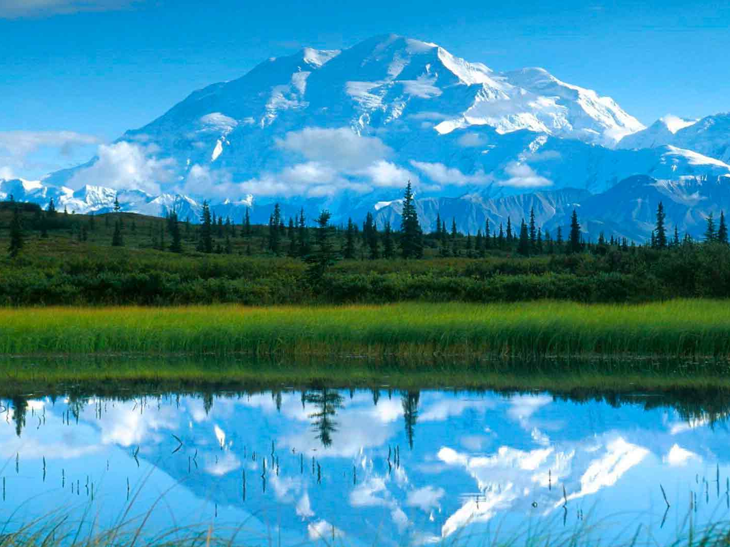
У структурному плані основними складовими компонентами біосфери Землі є живі організми і середовище їхнього існування - атмосфера, гідросфера і літосфера.

Slide 7
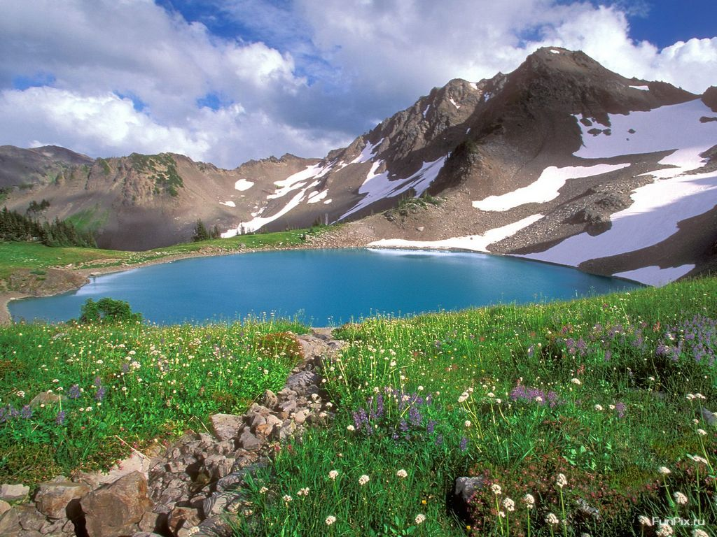

Таким чином, сучасна біосфера є результатом довгого історич­ного розвитку всього органічного світу в його взаємодії з неживою природою. В процесі цього розвитку в біосфері виникла складна сітка взаємопов’язаних процесів та явищ. Завдяки взаємодії абіотичних та біотичних факторів біосфера перебуває в постійному русі та розвиткові. Вона пройшла значну еволюцію з часу появи людини, тобто за останні 2—3 млн років. Проте якщо спочатку за своїм впливом на природу людина могла розглядатися лише як один із другорядних факторів, в міру розвитку цивілізації та росту її технічної оснащеності її роль стала порівняльною з дією великих геологічних процесів. Ця обставина заставляє якнайсерйозніше ставитися до можливих віддалених наслідків як виробничої, так і природоохоронної діяльності людини.

Slide 8
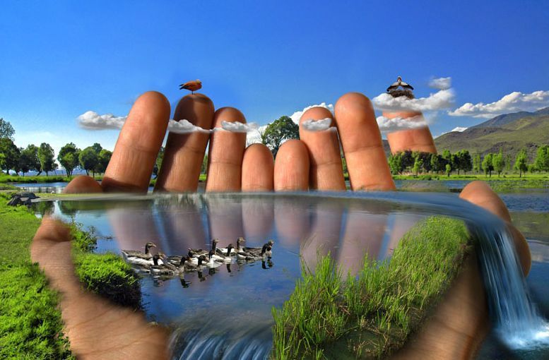
1944 року вийшла праця В. І. Вернадського «Декілька слів про ноосферу», у якій він у концентрованому вигляді виклав своє бачення еволюційно-історичного процесу, перспектив майбуття людства як космічного феномену. Стверджується, що під впливом розвитку науки і пізнання біосфера має стати ноосферою, тобто цариною розуму, де панують закони мудрості й гармонії.

Slide 9
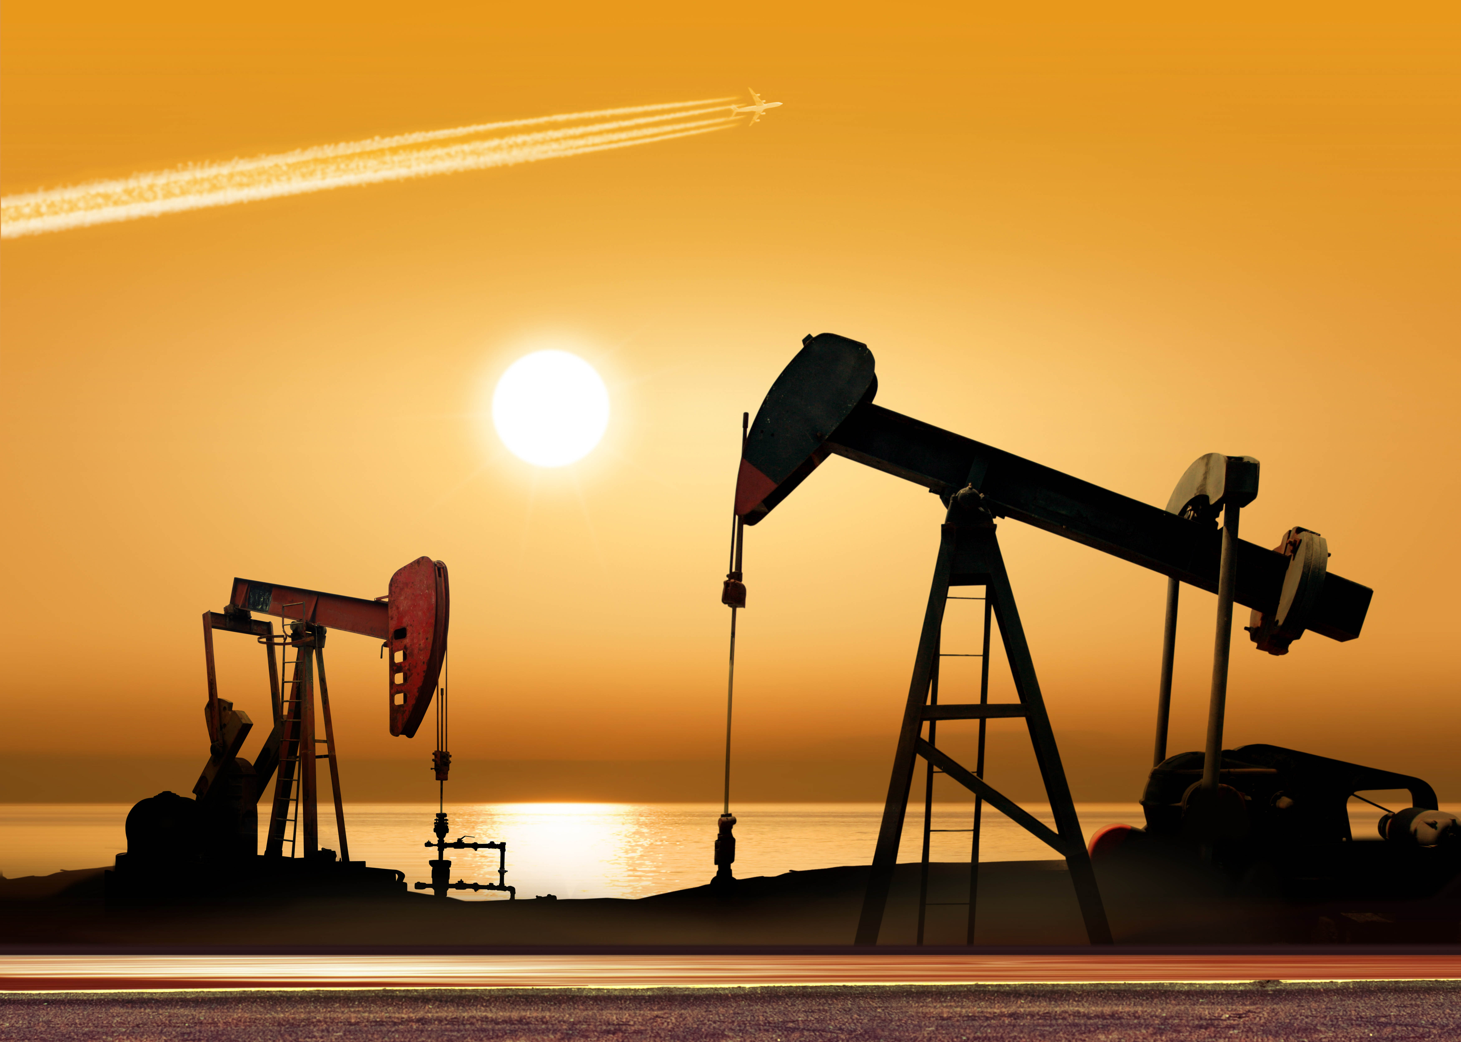
Для ноосфери як сучасного етапу розвитку біосфери характерні такі якісно нові форми впливу людини:
1. Безперервне видобування матеріалів із земних глибин і насичення ними біосфери. Щороку із земних надр видобувається близько 100 млрд. т різних корисних копалин. Це майже в чотири рази перевищує кількість поверхневого (із завислими твердими частинками) стоку у Світовий океан.

Slide 10
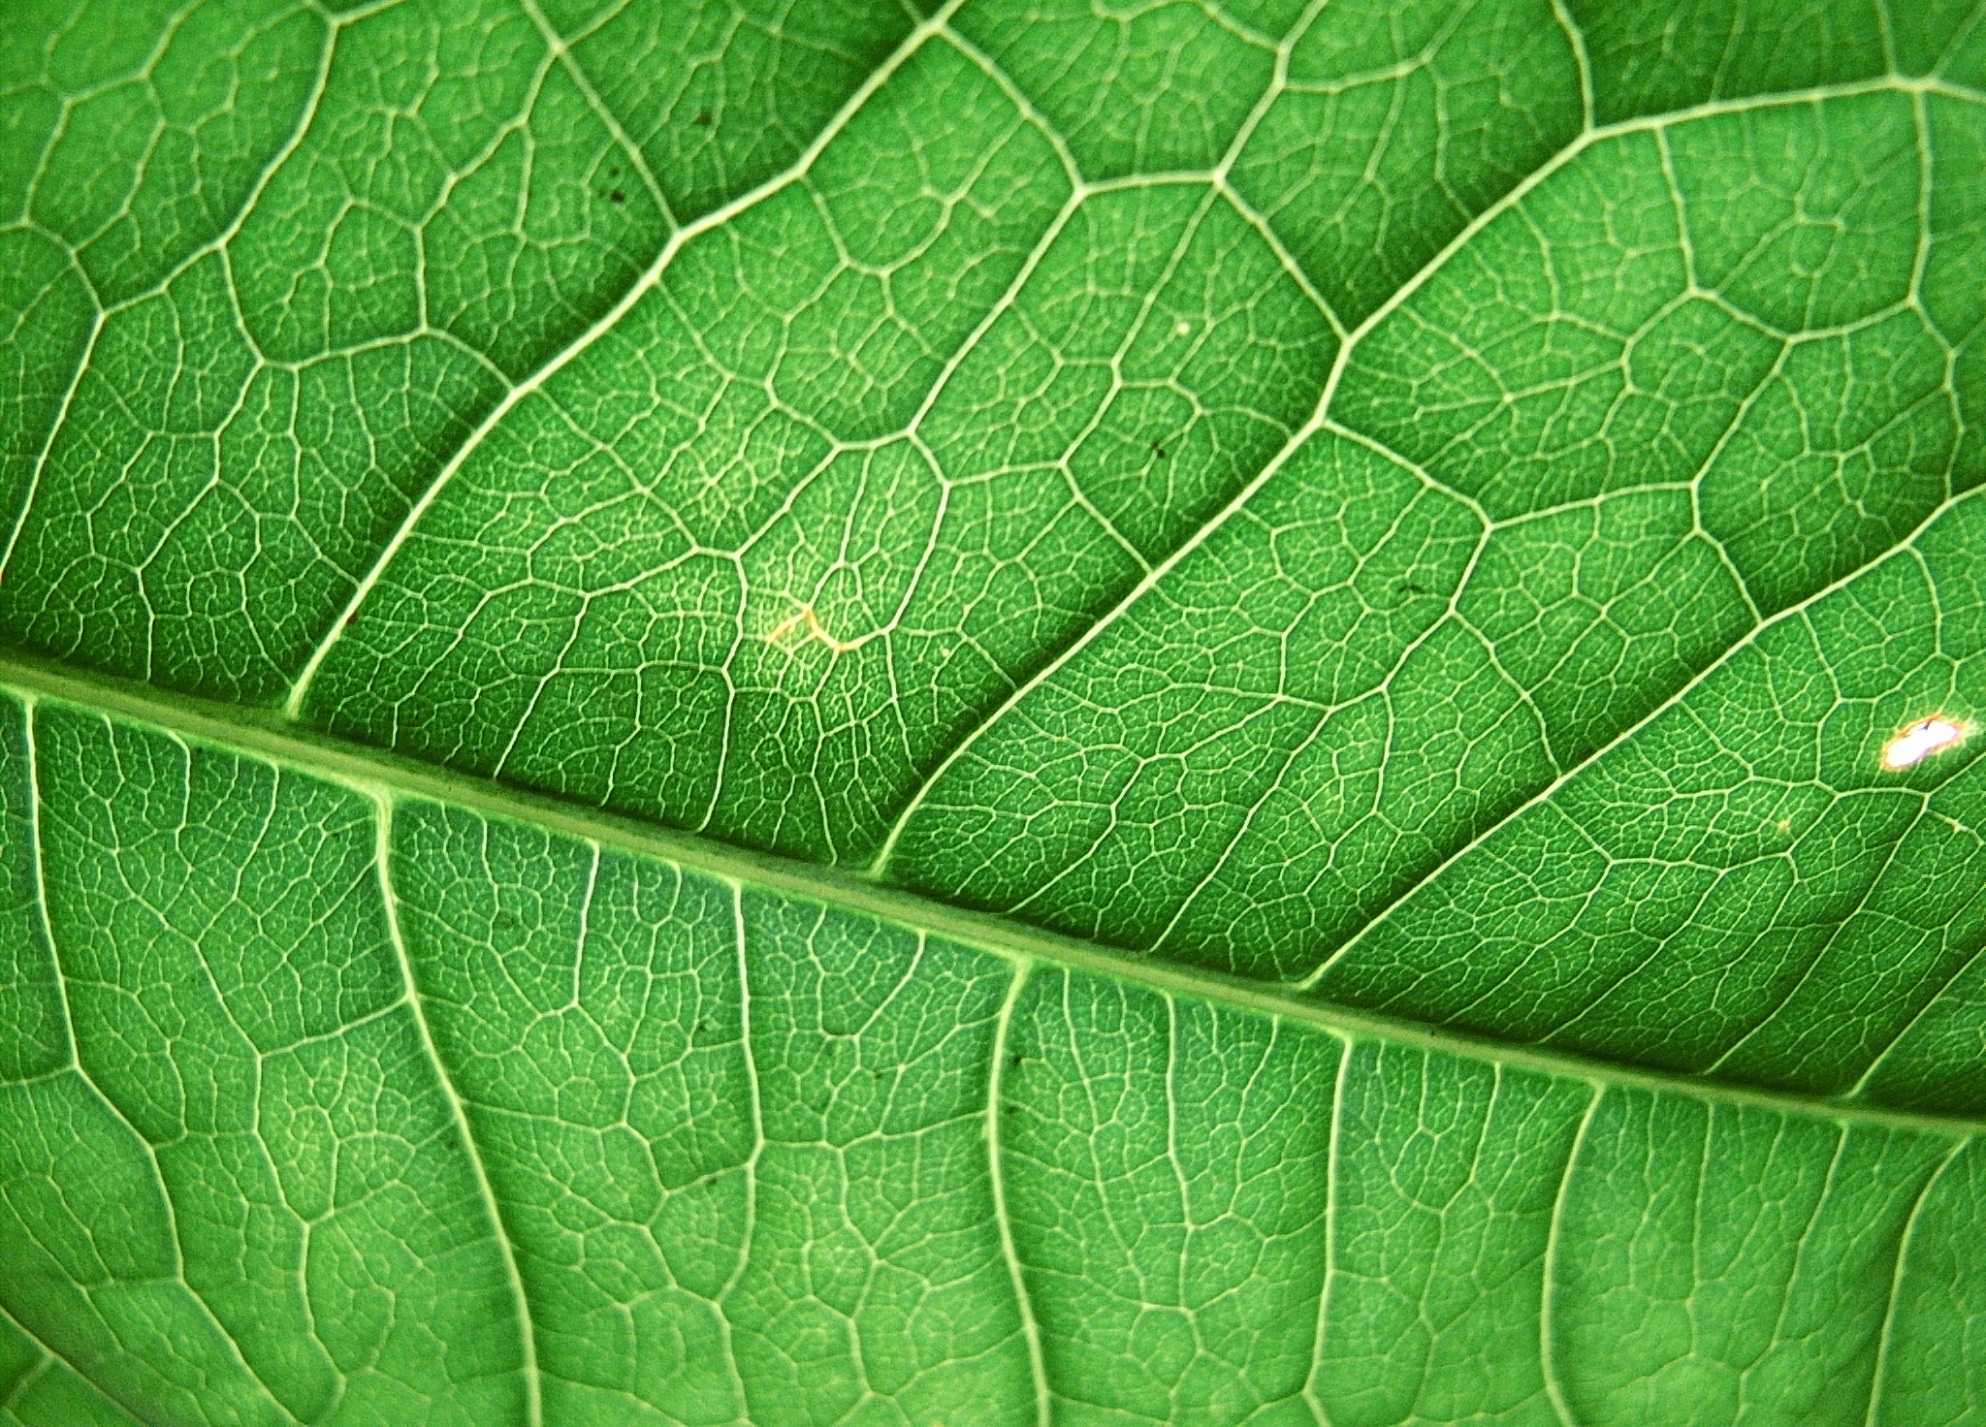
2. Використання продуктів фотосинтезу в енергетичних цілях. При цьому
хімічна рівновага в біосфері зміщується в напрямі, протилежному
фотосинтезу. На відміну від біосфери ноосфера сприяє розсіюванню енергії
Землі, а не її акумуляції.

Slide 11

3. Зміни біогеохімічних циклів і включення до них нових, раніше
невідомих в біосфері речовин, у тому числі групи трансуранових
елементів. Насичення ними біосфери може призвести до істотних змін у
генопласті біосфери.

Slide 12
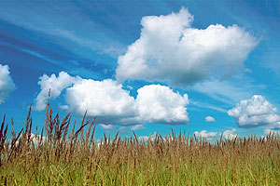
Процес утворення ноосфери досить поступовий, і сьогодні думки вчених про реальність ноосфери неоднозначні. Навіть сам Вернадський, за всієї властивої йому геніальності, де в чому помилявся. Ноосферу треба сприймати як символ віри, як ідеал розумного втручання людини в біосферні процеси і вживати необхідних заходів щодо втілення цього ідеалу. „Біосфера перейде так чи інакше, рано чи пізно в ноосферу… На певному етапі розвитку людина вимушена буде взяти на себе відповідальність за подальшу еволюцію планети, інакше у неї не буде майбутнього,” – писав В. І. Вернадський.

